Slide 1
Та самая комната!
Волонтерский проект для детских медицинских организаций

Slide 2
КТО Может принять участие в этом проекте
Любой, кто умеет держать в руках кисть;
У кого «горит глаз» на доброе дело;
Кто не равнодушен к слезам малышей;
Кто может выделить несколько часов своего драгоценного времени.

Slide 3
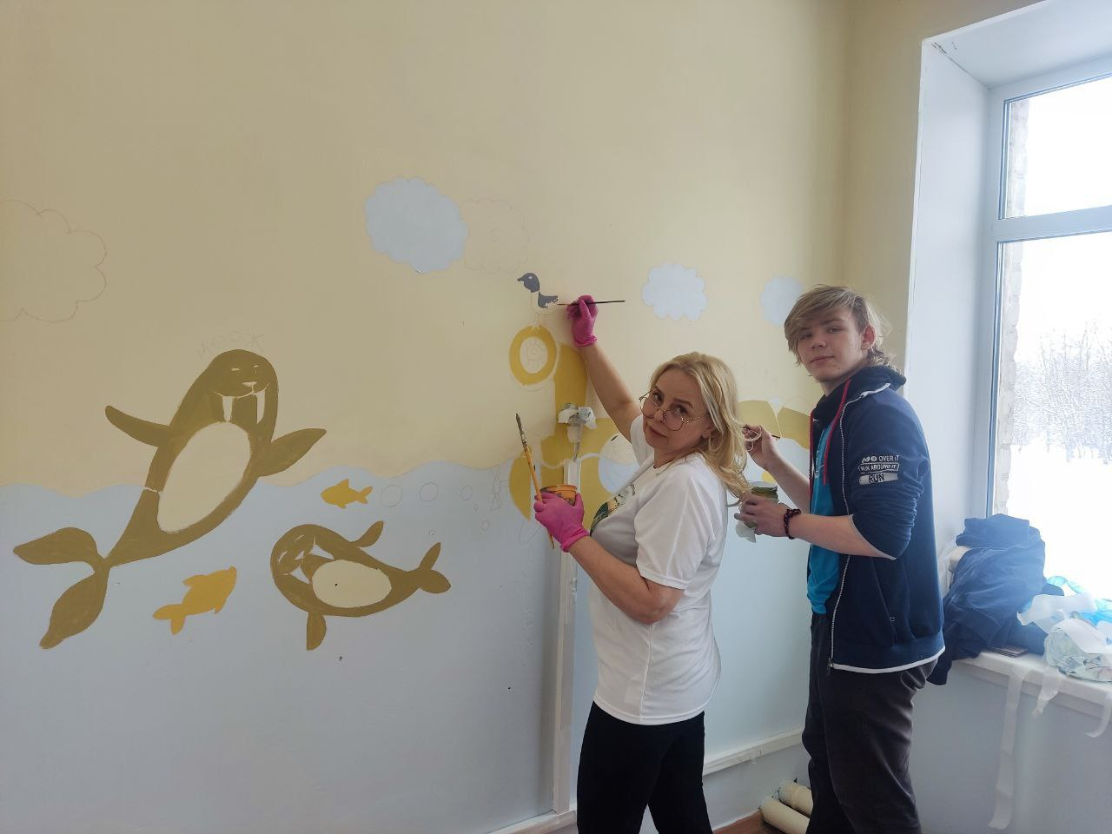
Рисовать может каждый!

Slide 4
Цель создания проекта «ТА самАЯ комнатА»
Уменьшить необоснованную боязнь «белых халатов» у детей;
Желание сделать пребывание детей в больнице комфортным и менее травматичным для психики;
Вызвать улыбку на лицах малышей.

Slide 5
В таком месте и время коротать веселее.

Slide 6
А В таких палатах и лежится веселее

Slide 7
Как же все это творится?
Найти скучное, неинтересное место, где руководство будет только «ЗА» переделку;
Найти единомышленников, готовых потратить свое драгоценное время на доброе дело;
Нарисовать эскиз и согласовать его с руководством МУ;
Найти спонсора, готового обеспечить нас краской;
И... , ВПЕРЕД!

Slide 9
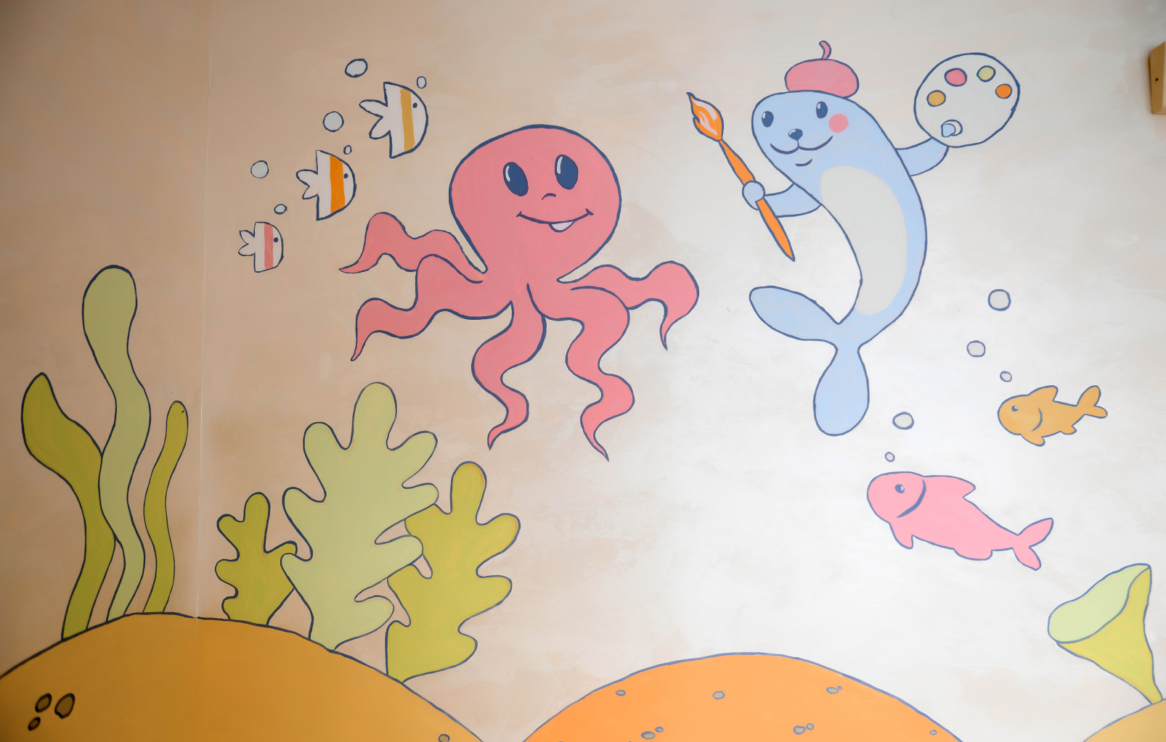

Slide 10
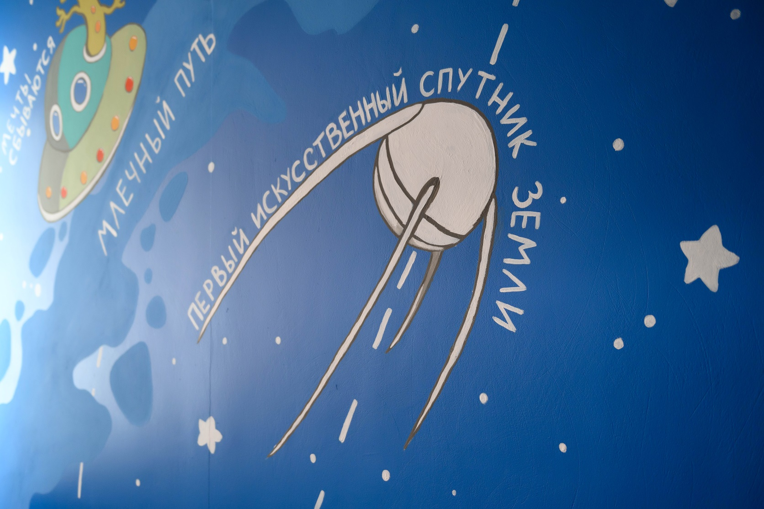

Slide 11
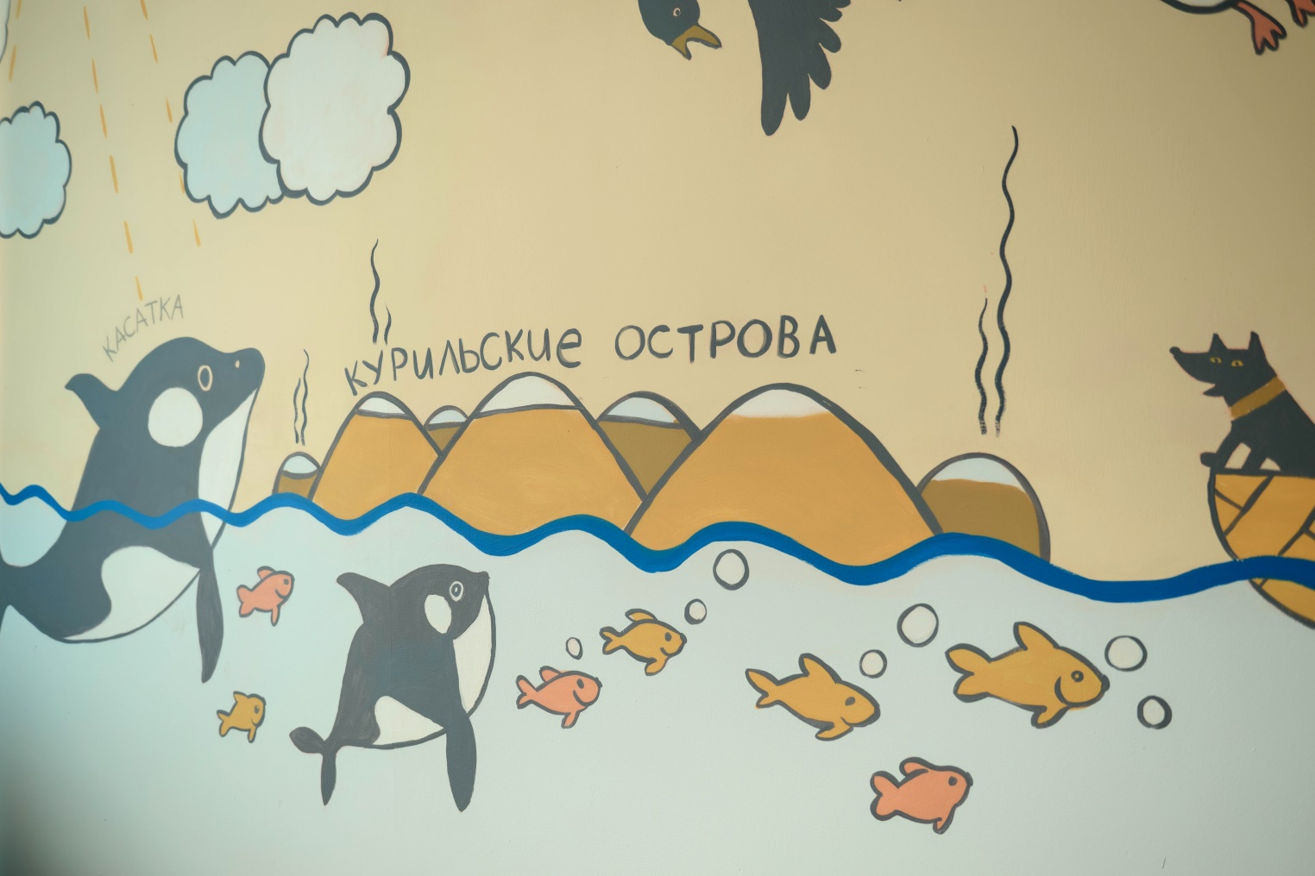
А вместе с нами и географию можно изучать…

Slide 12
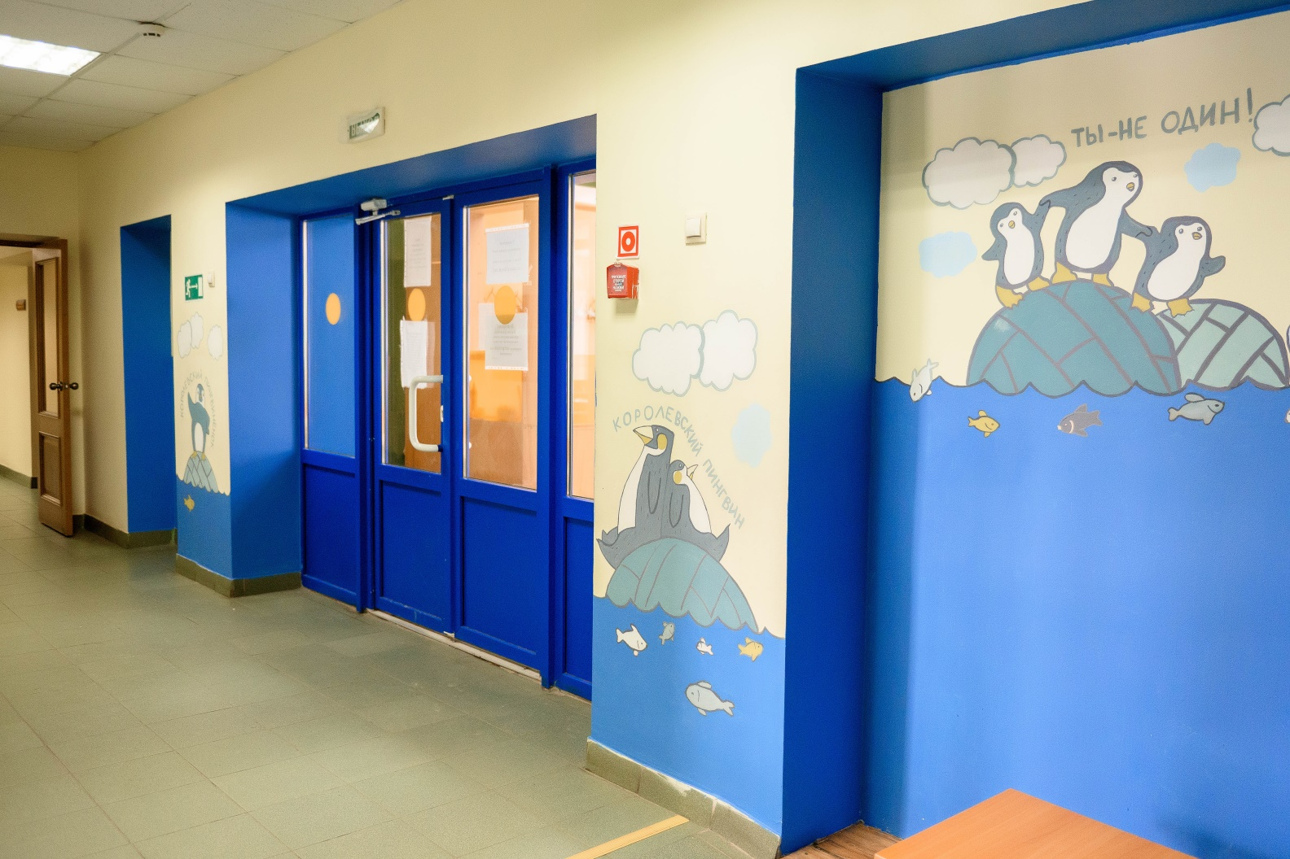

Slide 13
Та самая комната.

